Slide 1


Slide 2
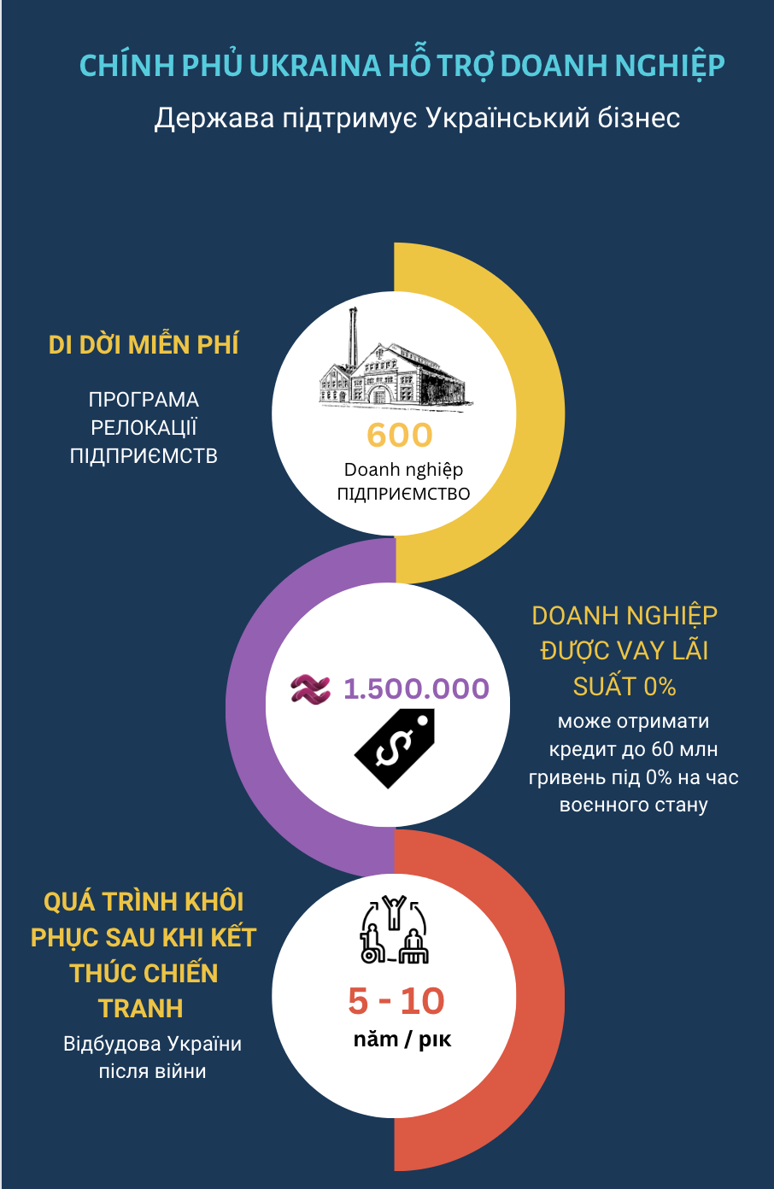
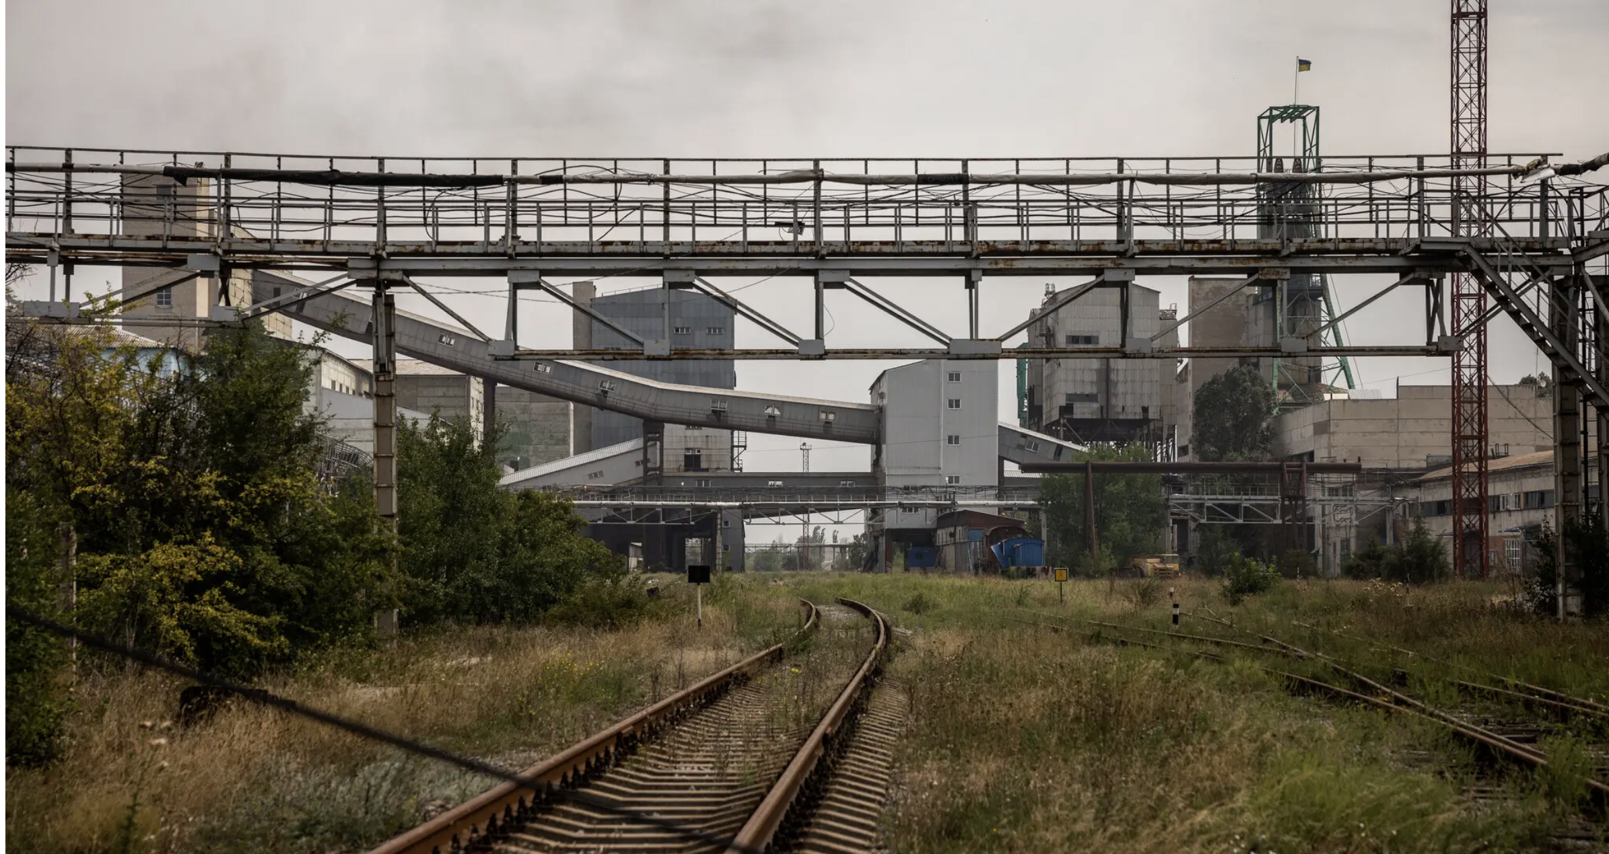
Một nhà máy không hoạt động gần tiền tuyến ở Soledar, vùng Donetsk của Ukraine
Непрацюючий завод біля лінії фронту в Соледарі, Донецька область України

Slide 3
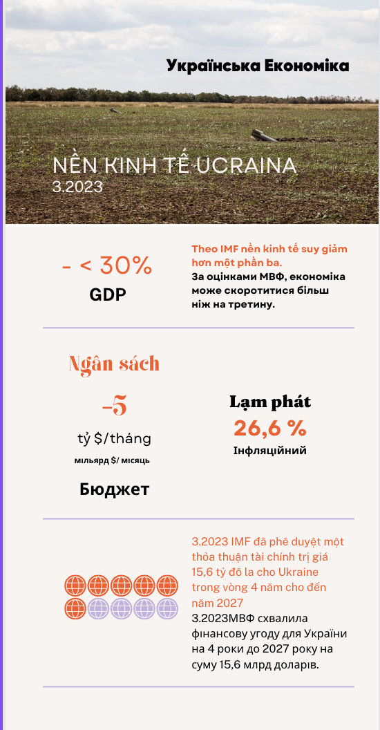
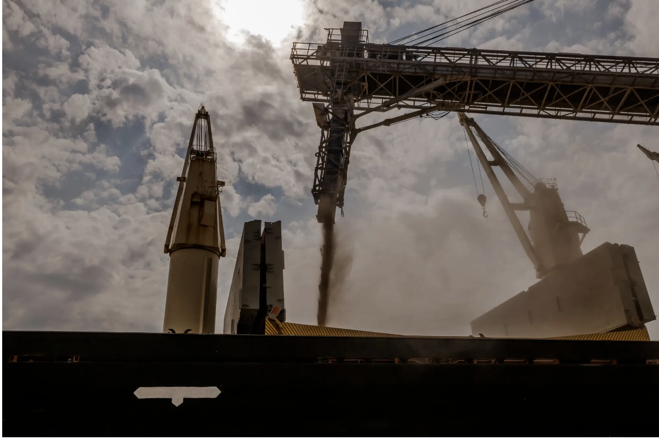
Chuyển ngũ cốc Ukraine lên một con tàu chở hàng gần Odesa tháng 9.2022
Завантаження Українського зерна на вантажівку під Одесою в серпні

Slide 4
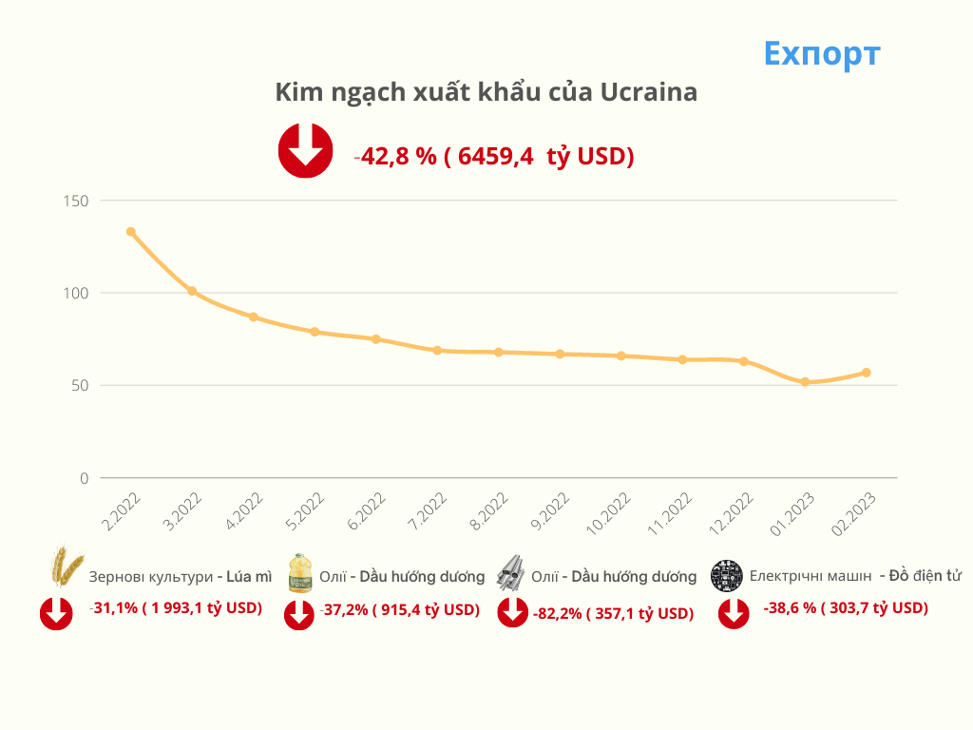
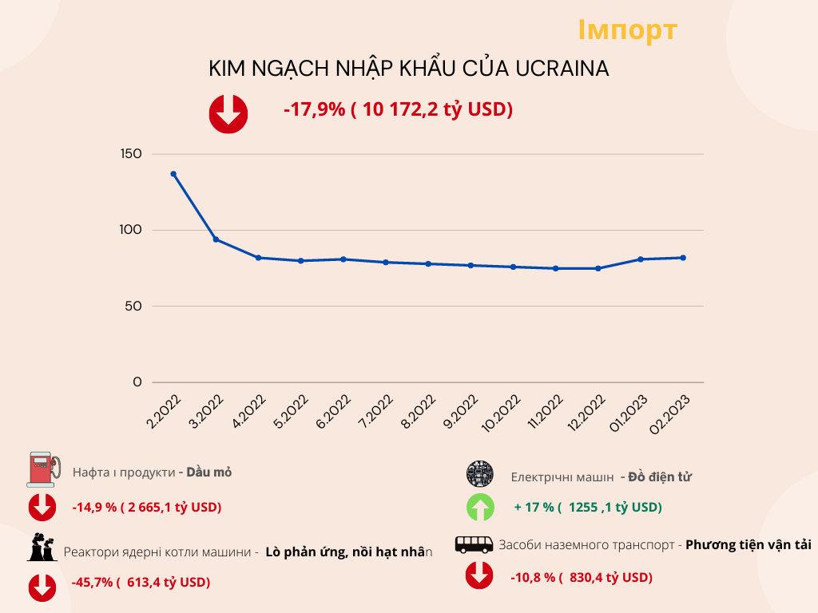
ЗОВНІШНЯ ТОРГІВЛЯ ТОВАРАМИ
KIM NGẠCH XUẤT NHẬP UKRAINA 2.2022 – 2.2023

Slide 5
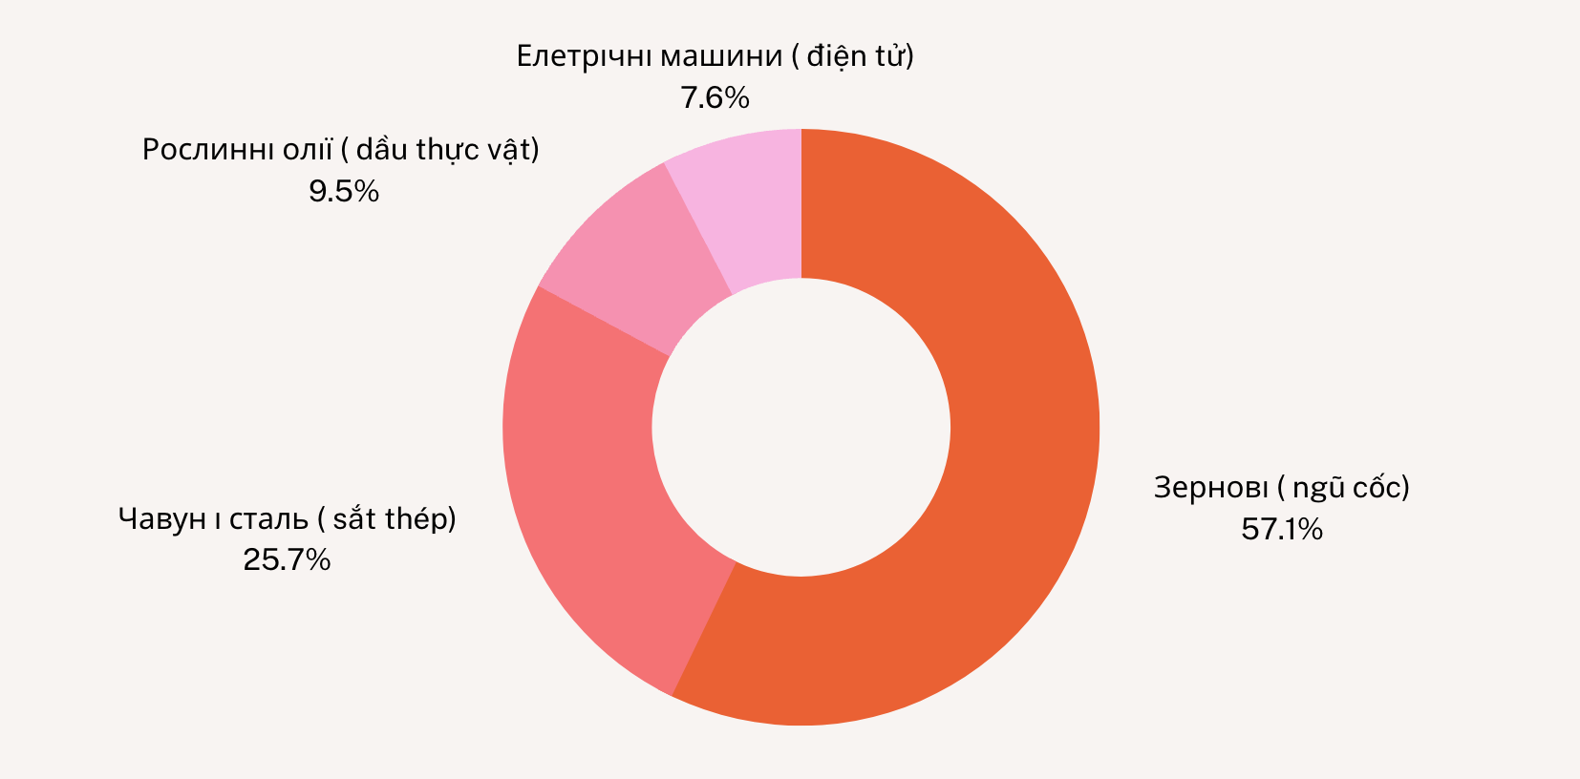
ОСНОВНІ СТАТТІ ЕКСПОРТУ
MẶT HÀNG XUẤT KHẨU CHÍNH CỦA UKRAINA

Slide 6
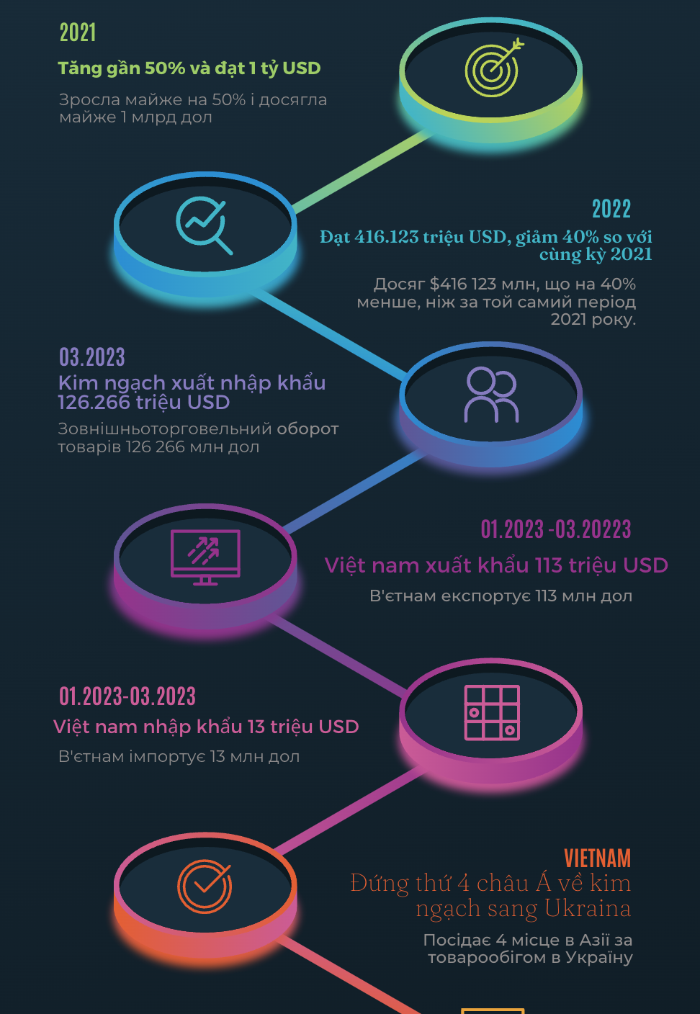
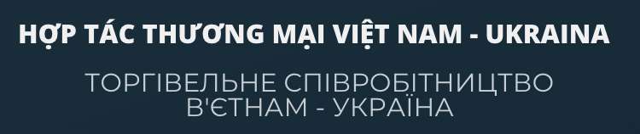
2021-03.2023

Slide 7


Slide 8

DỰ ÁN HỖ TRỢ DOANH NGHIỆP
Проект єРобота включає грантові програми, спрямовані на стимулювання підприємницької діяльності та створення робочих місць. Зокрема, це програми мікрогрантів на відкриття чи розвиток власного бізнесу, грантів на створення й розвиток переробних підприємств, закладки саду та виноградарства, тепличного господарства. Подати заявку на отримання гранту можуть як діючі підприємці, так і люди, що не мають досвіду ведення бізнесу. Наразі прийом заявок на всі напрямки програми єРобота триває. Подача заявки здійснюється через портал Дія.
Dự án eRobota của Ucraina gồm các chương trình tài trợ nhằm kích thích hoạt động kinh doanh và tạo việc làm. Đây là các chương trình tài trợ vi mô để mở hoặc phát triển doanh nghiệp chế biến, trồng vườn, trồng nho, canh tác trong nhà kính. Doanh nhân đang hoạt động và những người không có kinh nghiệm kinh doanh đều có thể nộp đơn xin trợ cấp. Đơn được gửi qua cổng Diya .
Kể từ đầu năm 2023, 61 doanh nghiệp chế biến đã nhận được khoản trợ cấp từ nhà nước với tổng số tiền là 282 triệu UAH.
Vào năm 2022, 178 doanh nhân đã nhận được khoản tài trợ để phát triển các doanh nghiệp chế biến với số tiền gần 1 tỷ UAH.
З початку 2023 року 61 переробне підприємство отримало гранти від держави для розвитку на загальну суму 282 млн грн.
У 2022 році гранти на розвиток переробних підприємств отримали 178 підприємців на майже 1 млрд грн.

Slide 9
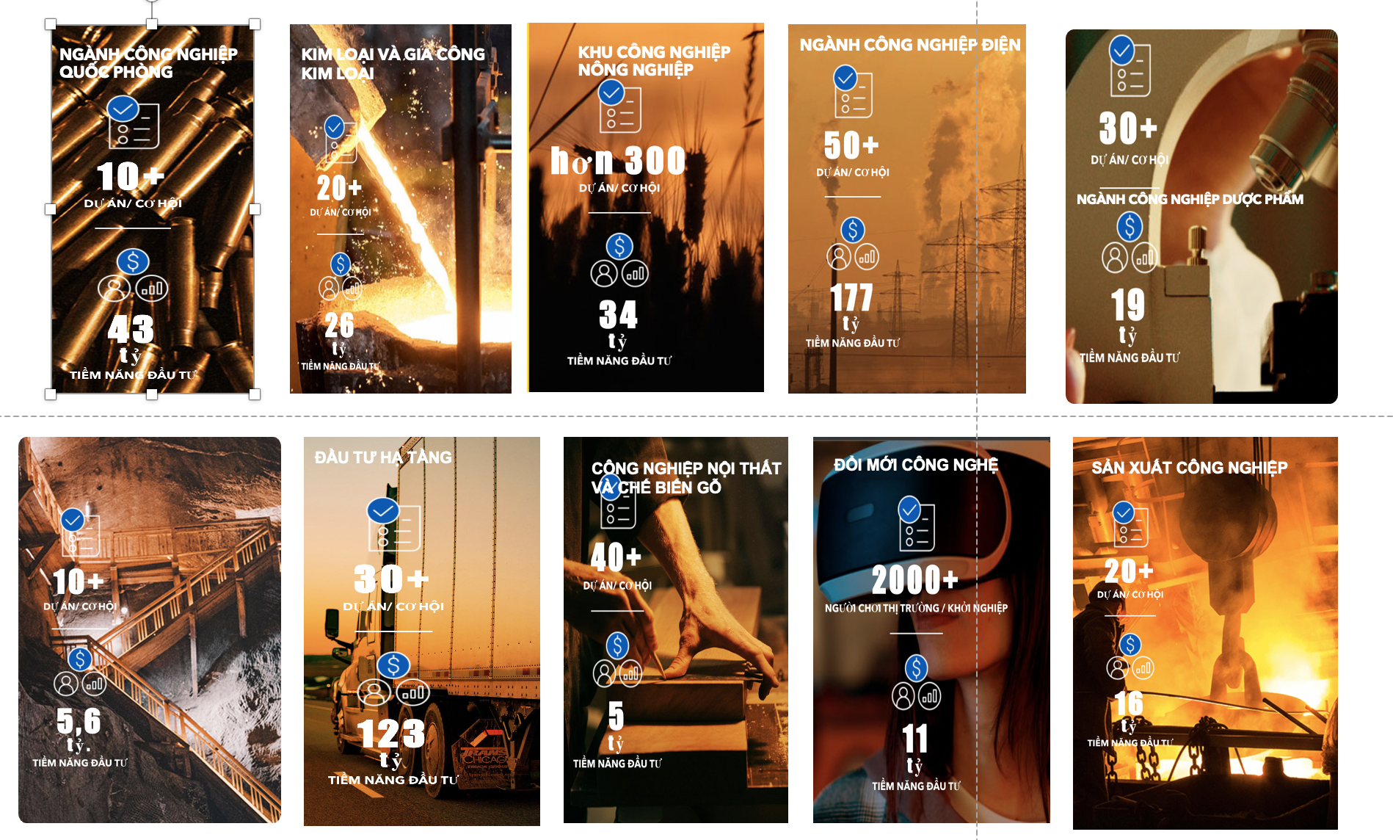
Ukraina đang kêu gọi đầu tư
Advantage Ukraine – це інвестиційна ініціатива Уряду України

Slide 10


